Slide 1
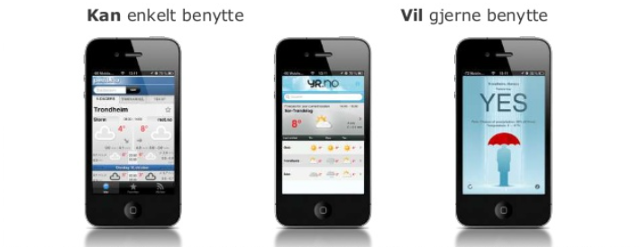
Brukskvalitet
Presentasjon er laget av studenter ved UiT Norges arktiske universitet
2020

Slide 2
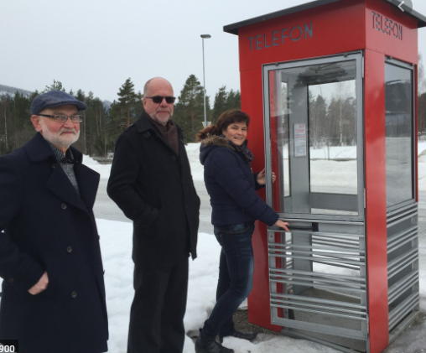
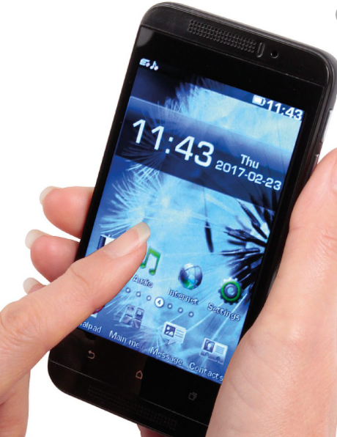
hva tenker du? Hva føler du?
En gammel telefonkiosken Moderne mobiltelefon
Er enkelt benytte Vil gjerne benytte

Slide 3
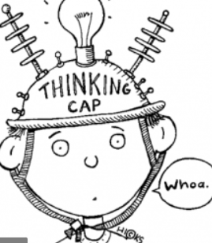
Hvorfor er dette viktig ?
Kan dette enkelt benytte?
Det er BRUKSKVALITET
Intuitiv å bruke
Brukervennlig
Midle budsjett

Slide 4
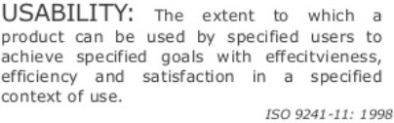
… litt om oppgave … hva skal vi snake om?
Design og prototypen
Kartlegg
Utfordring for å opprette brukskvalitet test

Slide 5
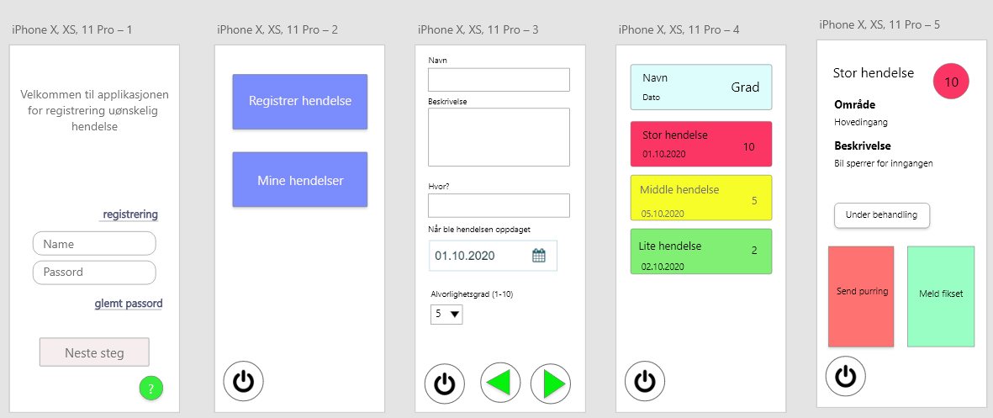
Design & prototype i Adobe xd

Slide 6
Kartlegg hvilke datapunkter som må/kan registreres for hver hendelse
Dato / tid | Hvem registrerer | Hva skjer | Hvor skjer | Alvorlighet grad 1 - 10
01.10.20 / 08.15 | Administratorer | Bil sperrer for inngangen | Hovedinngang | 10
01.10.20 / 16.05 | Sykepleier | Batteritiden holder ikke forventning på trådløs enhet | Sengepost 5 | 2
02.10.20 / 07.35 | Sykepleier | At overvåkningsutstyr tilkoblet pasient ikke fungerer | Intensiv avdeling Pasient rom 3 | 5
05.10.20 / 13.47 | Assistent | Svikt i overføring av ekkokardiografiske bilder | Ekkokardiografisk rom | 5
07.10.20 / 21.20 | Resepsjonist | Arbeidsbelastning i mottaket | Resepsjon | 3
10.10.20 / 11.57 | Sykepleier | Feil på sensor for måling av hjernetrykk | Pasientrom | 5

Slide 7
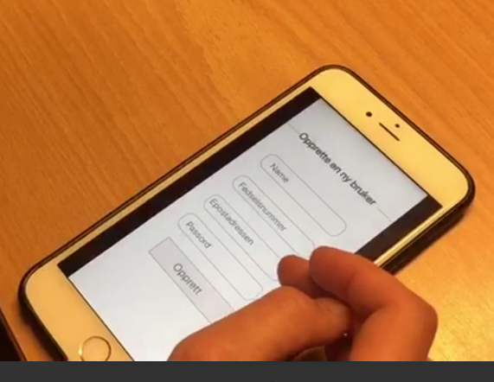
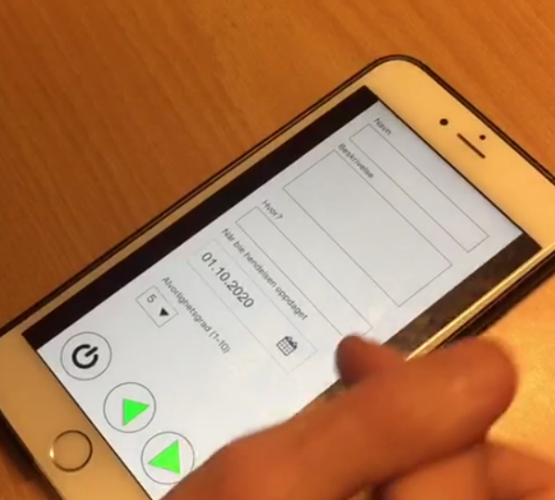
Brukskvalitet test
Hvem var testeren?
Tanja Kravets forsker ved UiT campus Narvik.
Hoved mening
Kritikk
Vurdering

Slide 8
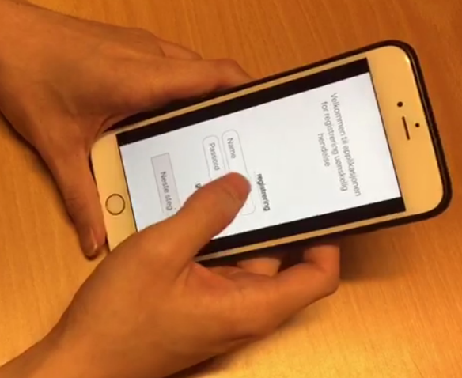
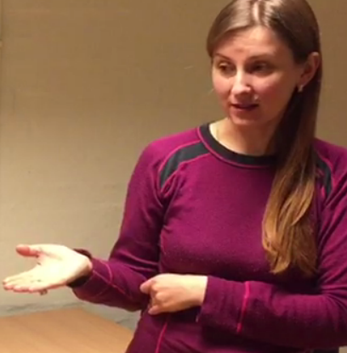
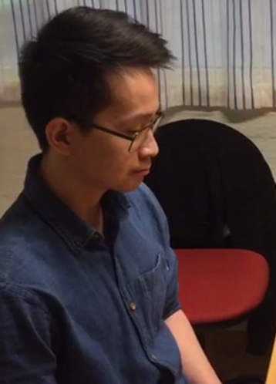
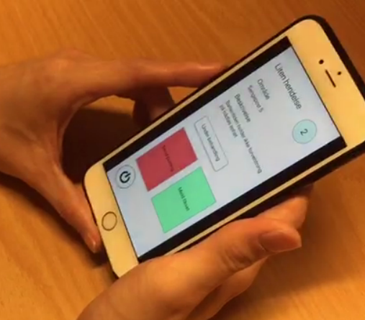
Brukskvalitet test
Hvem var testeren?
Thai Huu Veit student sykepleier ved UiT campus Narvik.
Hoved mening
Kritikk
Vurdering

Slide 9
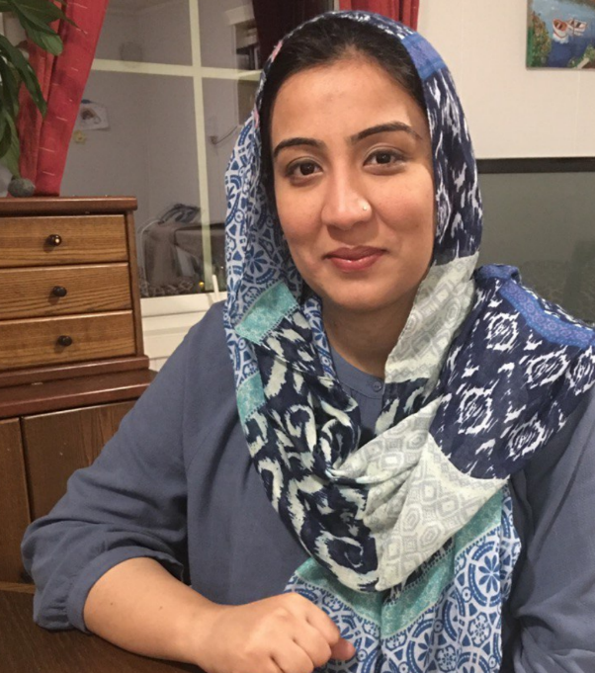
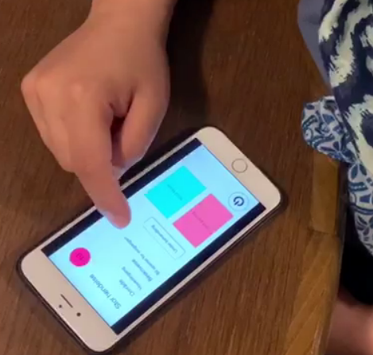
Brukskvalitet test
Hvem var testeren?
Aiza Uzair student sykepleier ved UiT campus Narvik med erfaring å jobbe på sykehus og sykehjem
Hoved mening
Kritikk
Vurdering

Slide 10

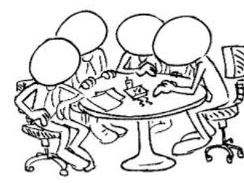
Konklusjon
Tre testerne
Flere kritikk
Vet hvordan brukervennlighet kan påvirke sikkerhet
Ekspert på bruk bør være fagperson

